Slide 1


Les indices de synchronie prédisent-ils l’efficacité des psychothérapies familiales ?
Institut des Systèmes Intelligents et de la Robotique
Le 02/02/2016
Thomas GARGOT
Michel Spodenkiewicz
David Cohen

Slide 2
L’évaluation des psychothérapies est nécessaire mais difficile
Principes sous jacents :
Ecole et courants épistémologiques différents
Evaluation possible mais complexe (Canceil et al., 2004)
Mécanismes d’actions fondamentaux aspécifiques trop peu de lien avec les sciences cognitives
Coût important mais peu d’évaluation
Méthode d’évaluation :
Cotation d’entretiens (fastidieuse)
Psychométrie (a posteriori)
Mesure automatisée de la qualité de la relation psychothérapeutique

Slide 3
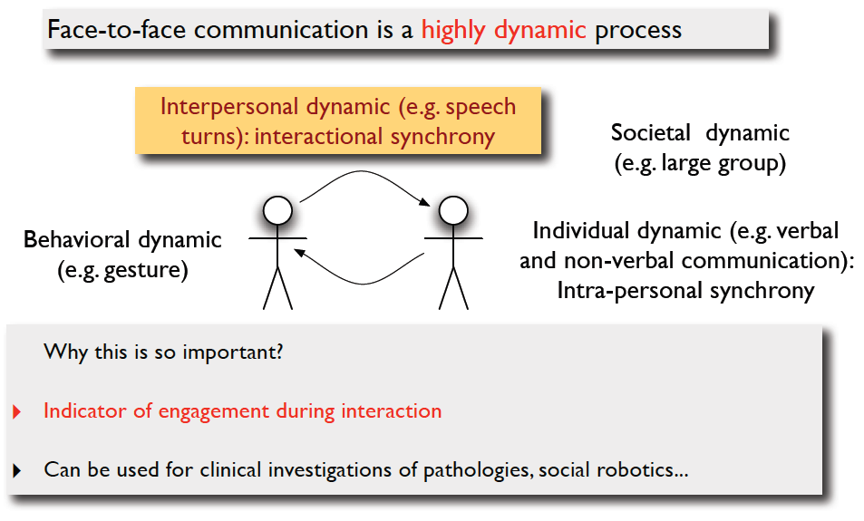
Mécanismes cognitifs sous-jacent
Recherche bibliographique :
synchronie,
psychothérapie,
empathie,
alliance thérapeutique,
imitation, effet caméléon,
théorie de l'esprit,
neurones miroirs

Slide 4
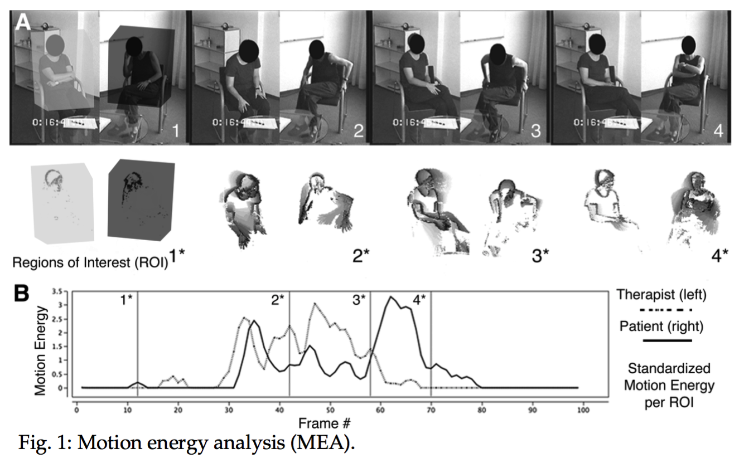
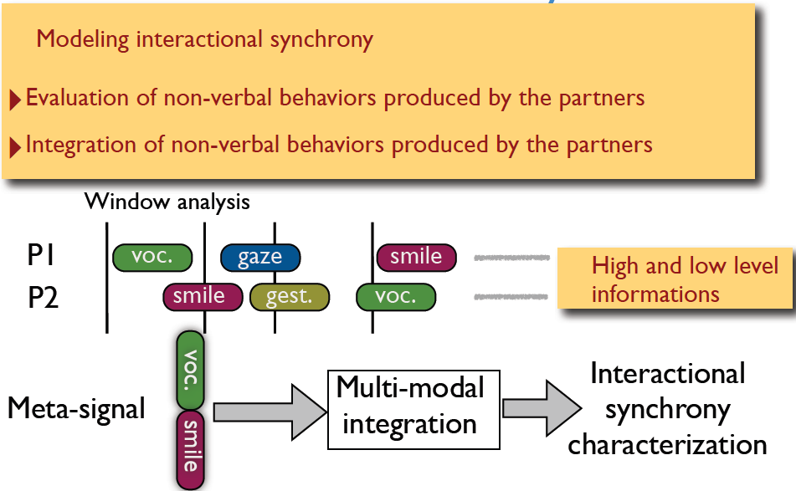
Synchronie
Imitation (±5 s)
Ramseyer, 2011
Motion energy analysis
Dyade de même sexe
Uniquement motrice
Sur différentes modalités (Delaherche, 2012)
Syncpy

Slide 5
INCANT Study

Slide 6
INCANT
Vidéos et échelles psychométriques
106 patients en thérapie familiales, entre 13 et 18 ans
32-33 filmés (représentatifs ?)
Consommateurs de cannabis
Multicentrique, résultats sur l’échantillon français
Echantillonnage des vidéos :
Quantité de mouvement : personne active ou non
Logiciel tours de parole
Notes:
Population: age, sexe, durée de suivi, cannabis moyen

Slide 10
Hypothesis

Slide 11
Hypothèses
1.
Des indices de synchronie issus d’une analyse automatisée du signal social
quantité de mouvement (en éliminant bruit des micro mouvements)
tour de parole,
sourires,
sont corrélés positivement à :
l’efficacité des psychothérapies familiales dans le cadre d'une addiction au cannabis
Consommation de cannabis
Pourcentages des jours de consommation de cannabis
Répondeurs ou non : Consommateur léger (consommation moins de 10 % des jours) consommateur important dans le cas contraire
Une mauvaise synchronie pourrait être un prédicteur de la mauvaise observance de la thérapie.
2.
Notes:
Descripiton

Slide 12
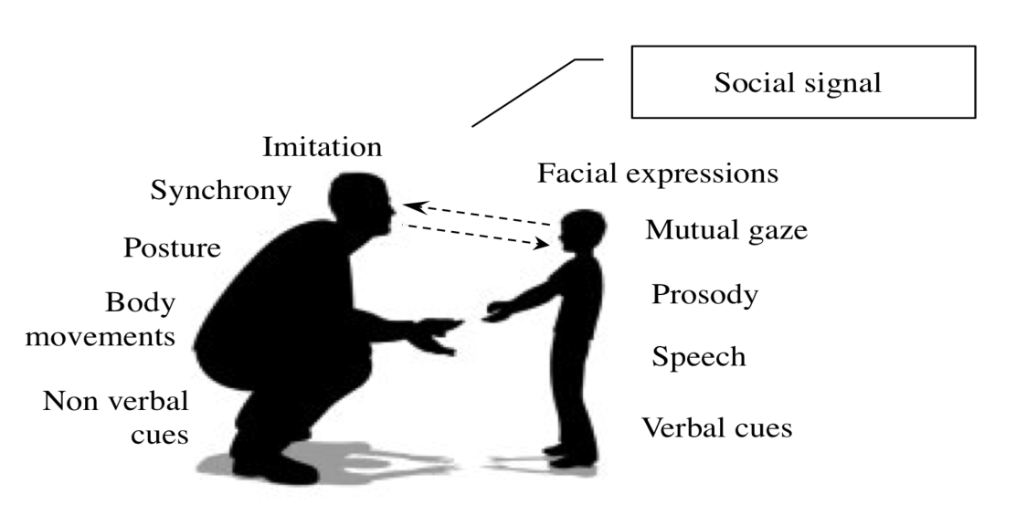
Corrélations entre indices de synchronie
3.
Il existe une corrélation entre les différents indices de synchronie
Quelles modalité est la plus prédictive de l’efficacité ?
Quelle modalité est la plus facile à mesurer : quantité de mouvement +, tours de parole ? Sont ils reproductibles ?

Slide 13
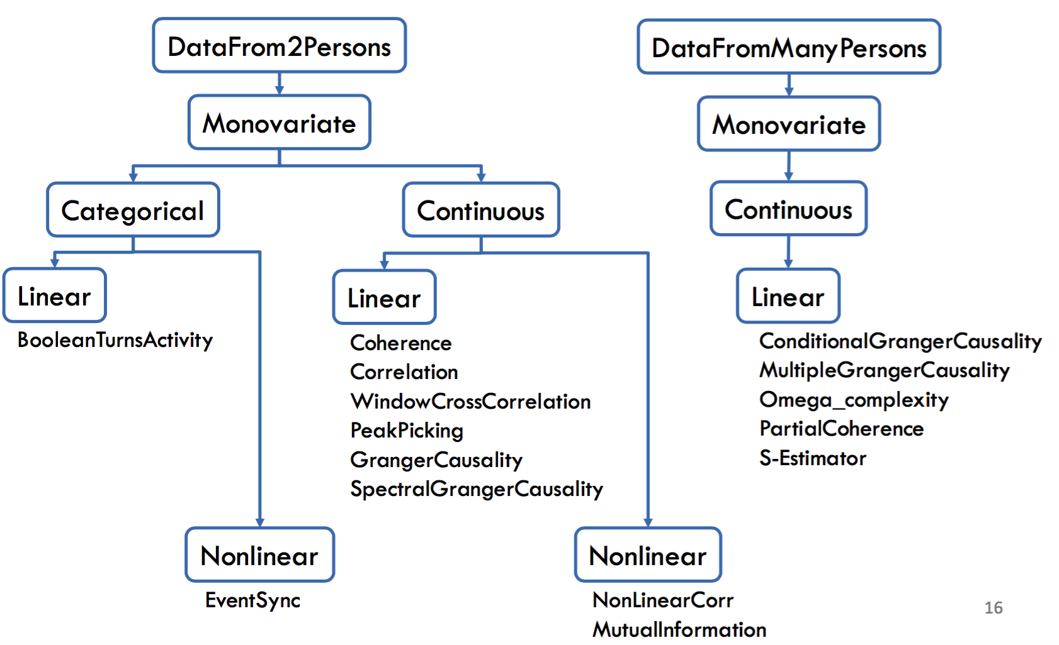

Slide 14
Image segmentation to determine momentum

Slide 15
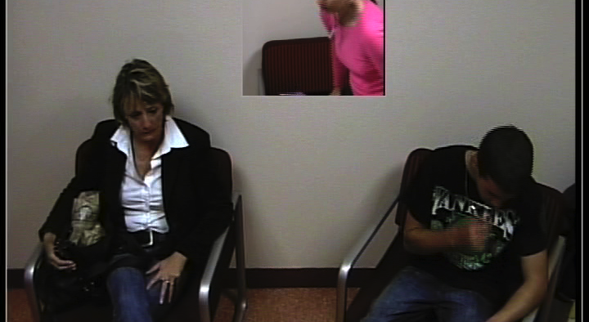
Segmentation

Slide 16
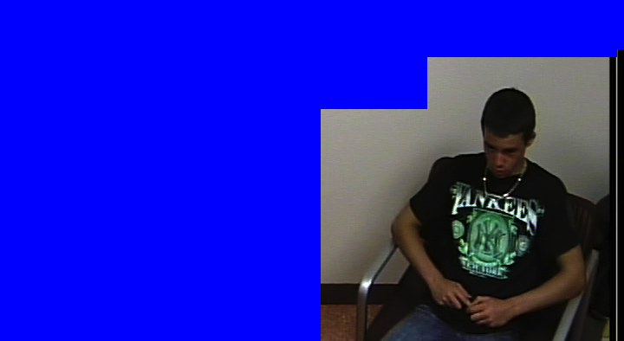

Slide 17
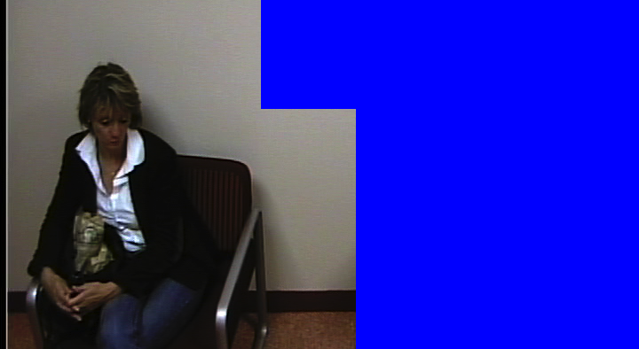

Slide 18
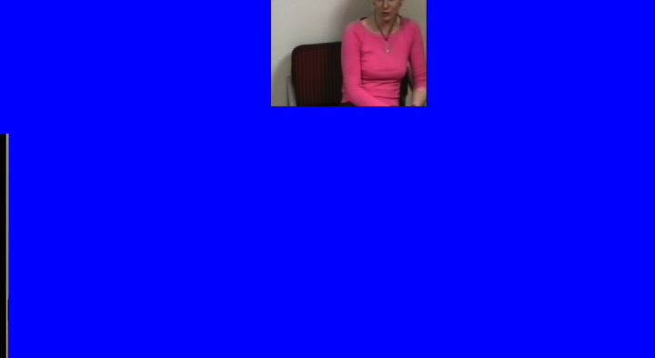

Slide 19
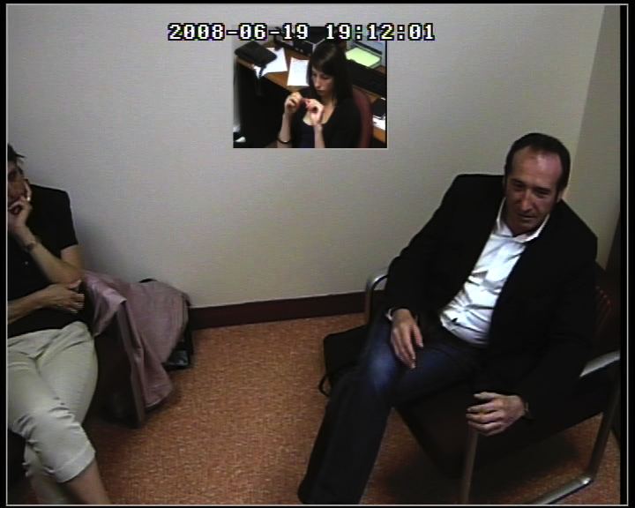
Problems detected

Slide 20
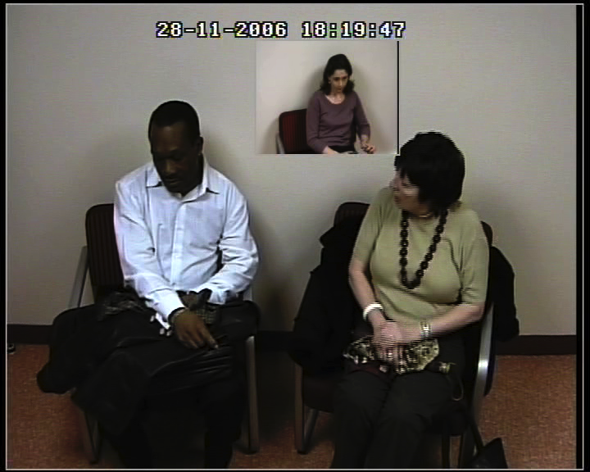

Slide 21
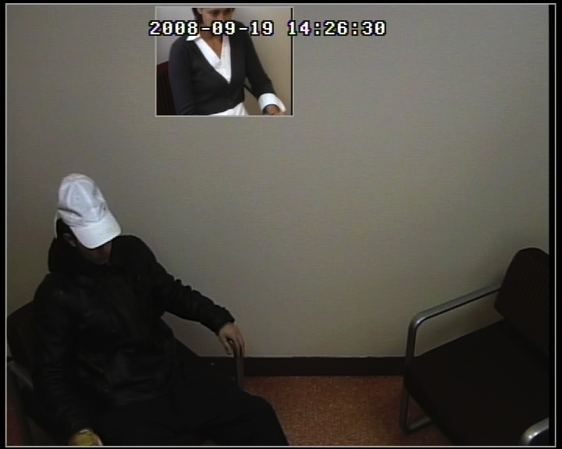

Slide 22
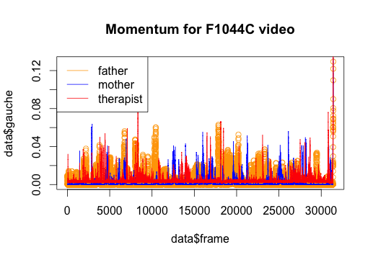

Slide 23
Feasibility
Very easy and rapid
1 video 20 min -40 min = 1 min work

Slide 24
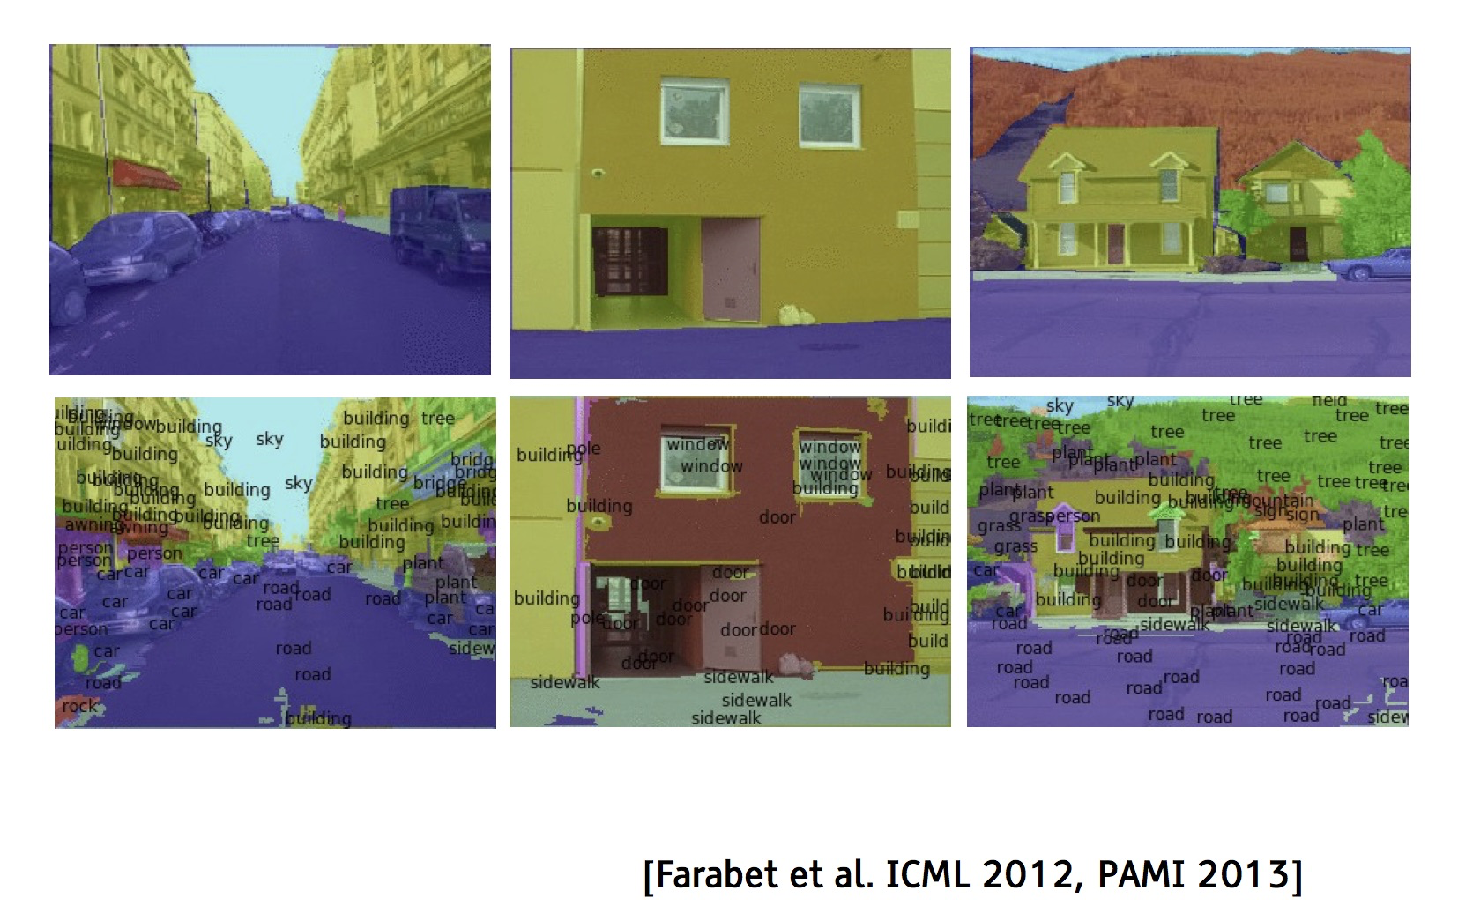
Images segmentation : Towards automatisation ?
Lecun, 2016

Slide 25
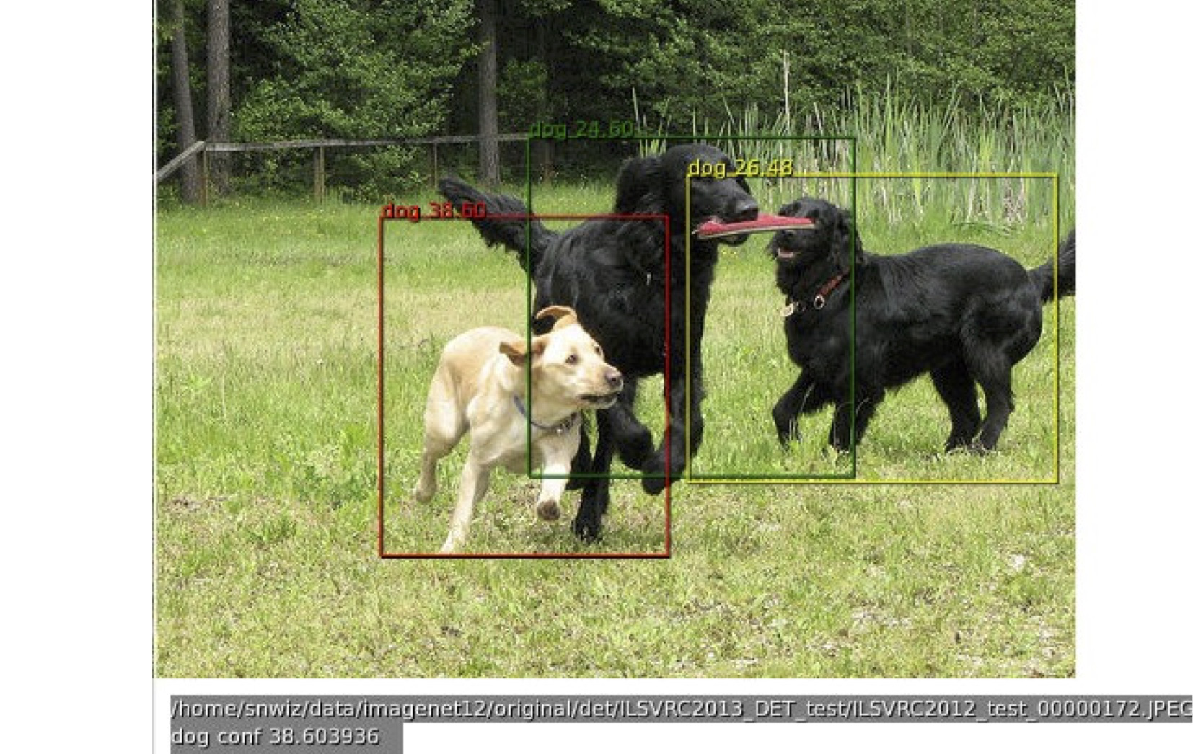
Images segmentation : Towards automatisation ?
Lecun, 2016

Slide 26
Sound Segmentation

Slide 27
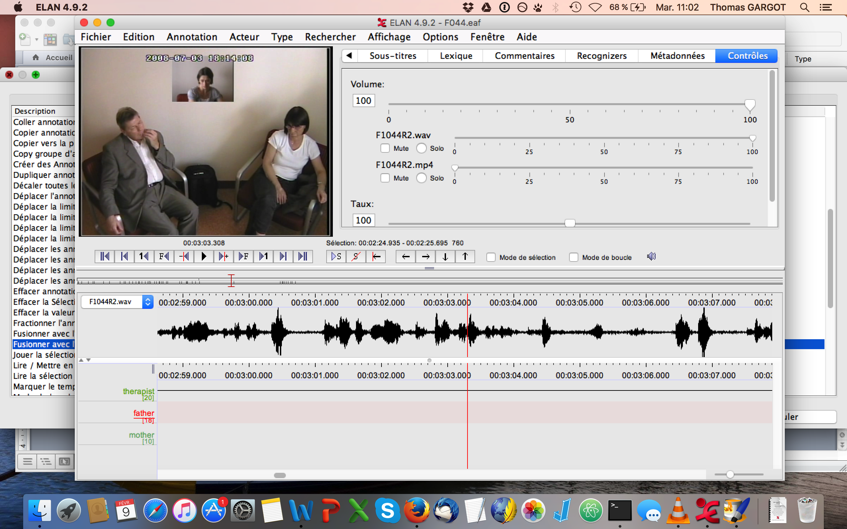
Notes:
Possibilité d’anoter les videos, signal non verbal

Slide 28
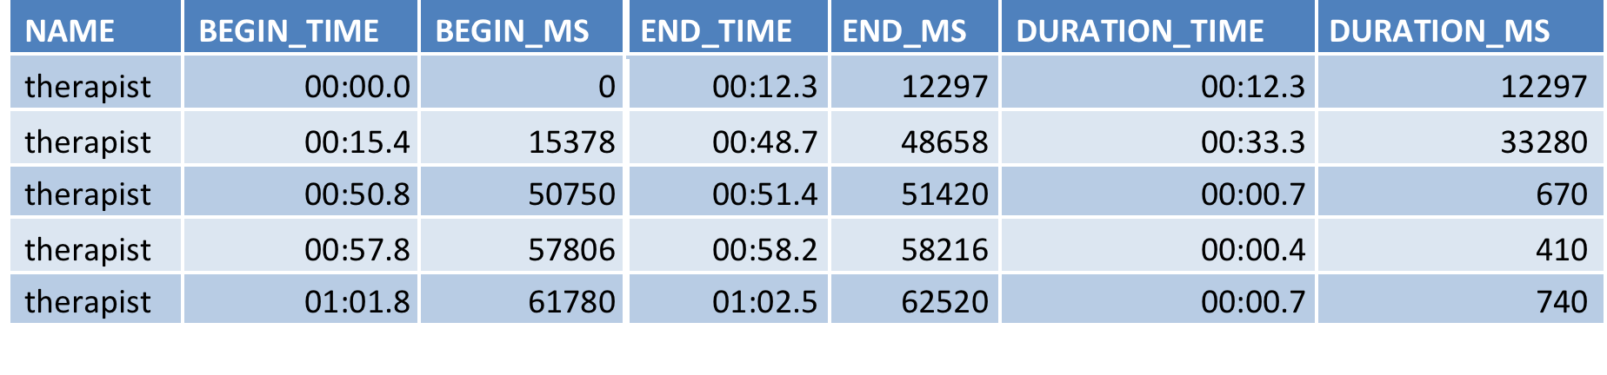

Slide 29
Problems detected :
Phone
Onomatopoeia (hum)
Overlapping
Pause of the speech : to code?

Slide 30
Feasibility
Very fastidous
60 min videos : 4 days work

Slide 31
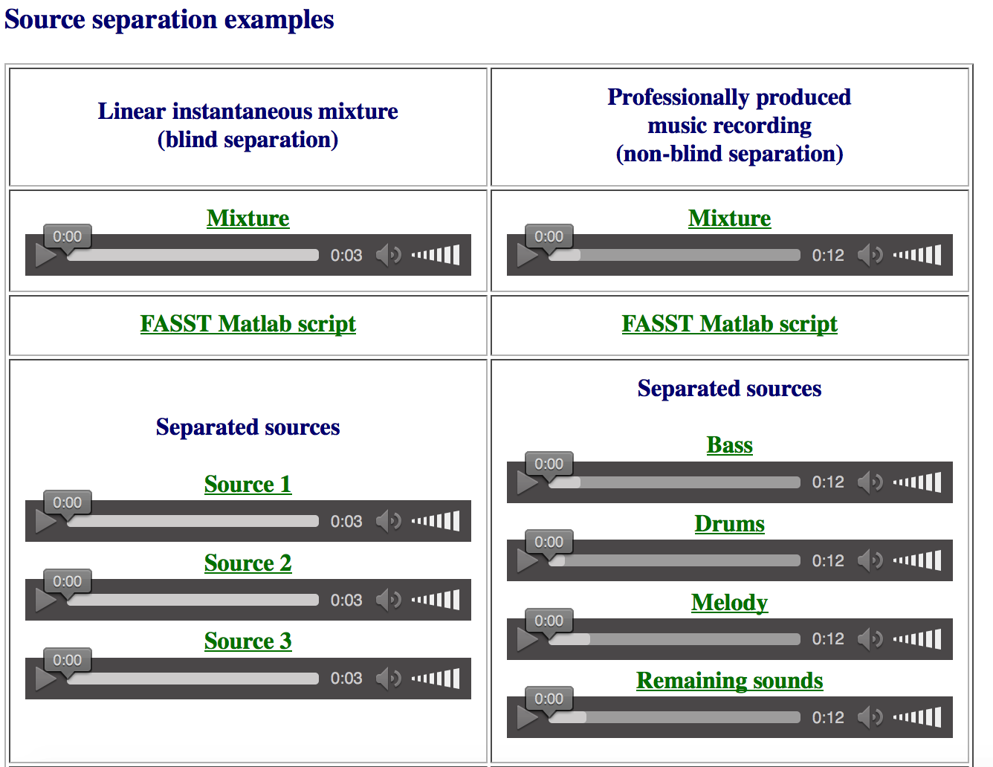
Towards automatization?

Slide 32
Merci pour votre attention

Slide 33
Human communication dynamics
Delaherche et al, IEEE Trans Affective Computing 2012

Slide 34
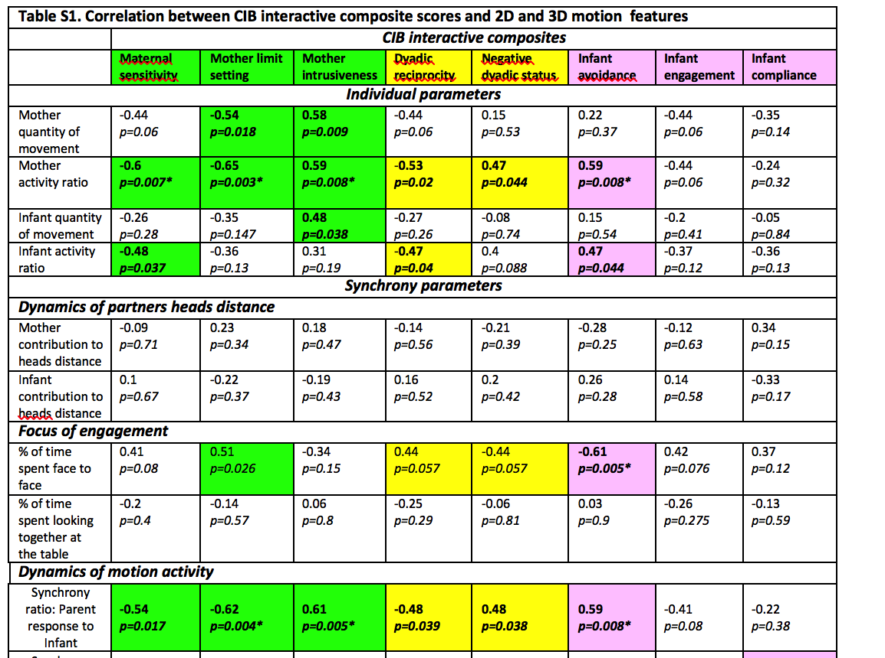

Slide 35
Constitution d'un diagramme de flux de données de qualité suffisantes :
sujets avec au moins le visage et une partie du buste visibles,
sujets audibles.
perdus de vue
la réévaluation de la qualité des données de l'étude sera à faire en fonction des recommandations de la STARD

Slide 36
